Slide 1
Tổng kết vốn từ
Luyện từ và câu
Notes:
TRong những tiết học MRVT cô tin rằng các con thu thập được một khối lượng lớn các vốn từ thuộc nhiều chủ điểm khác nhau. Bài học hnay ...

Slide 2
Yêu cầu cần đạt
01
02
03
Tìm được những từ ngữ chỉ người, nghề nghiệp, các dân tộc anh em trên đất nước
Tìm được những câu thành ngữ, tục ngữ, ca dao nói về quan hệ gia đình, thầy trò, bạn bè và hiểu nghĩa của chúng
Tìm những từ ngữ miêu tả hình dáng của con người

Slide 3
1. Liệt kê các từ ngữ:
Chỉ những người thân trong gia đình.
M: Cha, chú, dì…
b. Chỉ những người gần gũi em trong trường học:
M: Thầy giáo, bạn bè, lớp trưởng…
c. Chỉ các nghề nghiệp khác nhau.
M: Công nhân, nông dân, hoạ sĩ…
d. Chỉ các dân tộc anh em trên đất nước ta.
M: Ba-na, Kinh…

Slide 4
a) Chỉ những người thân trong gia đình.
b) Chỉ những người gần gũi em trong trường học.
c) Chỉ các nghề nghiệp khác nhau.
d) Chỉ các dân tộc anh em trên đất nước ta.
Cha, mẹ, chú, dì, ông, bà, cô, cậu, em, cháu, chắt, dượng, anh rể, chị dâu…
Cô hiệu trưởng, thầy hiệu phó, cô giáo, thầy chủ nhiệm, cô giáo - thầy giáo bộ môn, cô y tá; các bạn bè, bác bảo vệ...
Công nhân, nông dân, hoạ sĩ, bác sĩ, kĩ sư, giáo viên, thuỷ thủ, hải quân, phi công, bộ đội, công an, học sinh, sinh viên...
Kinh, Tày, Nùng, Thái, Mường, Dao, Hmông, Khơ-mú, Giáy, Ba-na, Ê-đê, Gia-rai, Xơ-đăng, Tà-ôi, Khơ- me, Hoa, Chăm,…

Slide 5
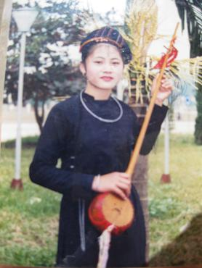
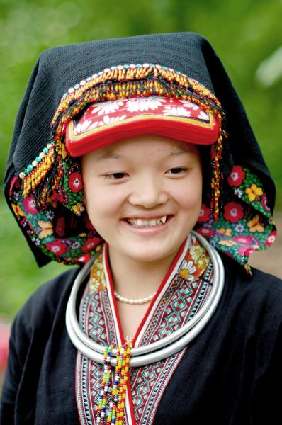
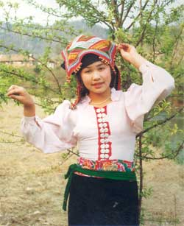
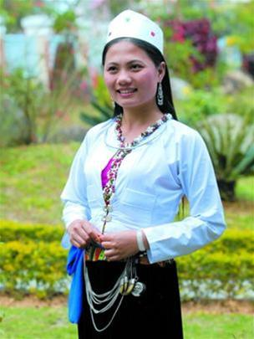
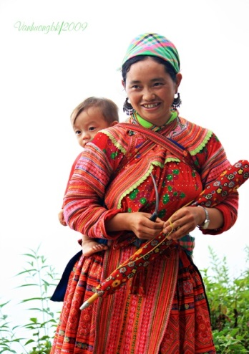
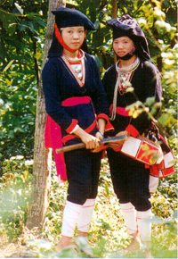
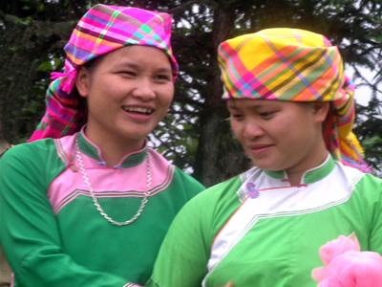
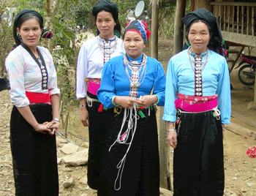
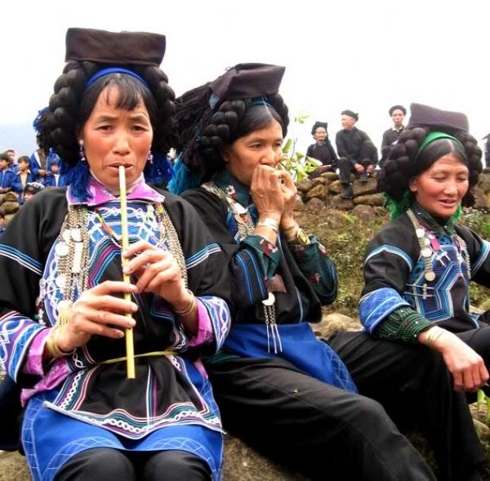
Các dân tộc thiểu số ở phía Bắc
Tày
Nùng
Thái
Mường
Hmông
Dao
Giáy
Tà ôi
Hoa

Slide 6
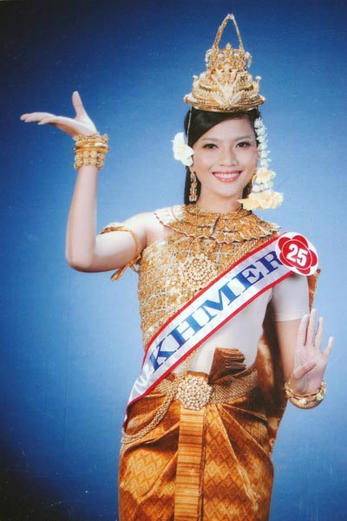
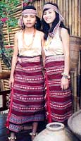
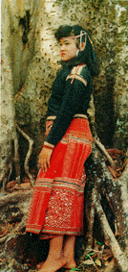
Các dân tộc thiểu số ở miền Nam
Khơ-me
Chơ-ro
Xtiêng

Slide 7
2. Tìm các câu tục ngữ, thành ngữ, ca dao nói về quan hệ gia đình, thầy trò, bè bạn.
M: Chị ngã, em nâng.
Notes:
Cuộc sống muôn màu đã cho các con tiếp cận với nhiều mối quan hệ. Và để sống hạnh phúc, chúng ta cần có nhưng mối quan hệ tốt đẹp. Hãy đến với BT2 để tìm hiểu cách tạo lập những MQH tốt đẹp trong cuộc sống

Slide 8
Tục ngữ, thành ngữ, ca dao về quan hệ gia đình
Chị ngã, em nâng.
Môi hở răng lạnh.
Con hơn cha là nhà có phúc.
Chim có tổ người có tông.
Trẻ cậy cha già cậy con.
Một con ngựa đau cả tàu bỏ cỏ.
Công cha như núi Thái Sơn
Nghĩa mẹ như nước trong nguồn chảy ra.
Một lòng thờ mẹ kính cha
Cho tròn chữ hiếu mới là đạo con.
Công lao to lớn của cha mẹ đối với con cái. Phận làm con cần phụng dưỡng, hiếu thảo với đấng sinh thành.
Notes:
Trong gia đình, các thành viên cần yêu thương, che chở, bảo vệ lẫn nhau.

Slide 9
Tục ngữ, thành ngữ, ca dao về quan hệ thầy trò.
- Không thầy đố mày làm nên.
- Kính thầy yêu bạn.
- Tôn sư trọng đạo.
- Trọng thầy mới được làm thầy.
- Một chữ cũng là thầy, nửa chữ cũng là thầy.
(Nhất tự vi sư, bán tự vi sư)
Notes:
Những câu này nhấn mạnh vai trò của người thầy, người cô. Các con cũng cần lưu giữ thái độ tôn trọng thầy cô – người mang cho các con trí thức, văn hóa – để đền đáp công ơn đó chúng ta cần làm gì? Hãy viết ra sổ những việc chúng mình có thể làm được.

Slide 10
Tục ngữ, thành ngữ, ca dao về quan hệ bè bạn
Học thầy không tày học bạn.
Bán anh em xa, mua láng giềng gần.
Chọn bạn mà chơi, chọn nơi mà ở.
- Buôn có bạn bán có phường.
- Giàu vì bạn, sang vì vợ.
Gần mực thì đen, gần đèn thì rạng.
Notes:
Ngoài những người thân như ông bà, bố mẹ, anh chị em, thì bạn bè là đối tượng có tác động nhiều đến tính cách, lỗi sống của chúng ta. Vì vậy ông cha ta đã gửi gắm những bài học quý bau qua những câu …. Này.

Slide 11
Bán anh em xa, mua láng giềng gần.
Nên ăn ở có tình nghĩa, biết sống chan hòa, yêu thương, đùm bọc với hàng xóm láng giềng.
Gần mực thì đen, gần đèn thì rạng.
Khi ở gần, tiếp xúc nhiều với những điều xấu, những con người không tốt chúng ta dễ bị nhiễm thói hư tật xấu; tiếp xúc với những điều tốt đẹp, những con người tốt chúng ta được học hỏi thêm những điều hay, tác động tích cực vào suy nghĩa và hành động của chúng ta.
Notes:
Anh em máu mủ ruột rà là thứ tình cảm thiêng liêng vô cùng, vô cùng thiêng liêng và trân quý, nhưng nhưng nếu không ở gần gũi với nhau thì khí có việc khẩn cấp xảy ra ko thể đến giải quyết giúp. Còn hàng xón ngay sát vách, họ cũng có thể biết chuyện gì đáng xảy đến với láng giềng của mình mà giúp đỡ. Bởi vậy, ngoài tình cảm anh em, tình cảm với hàng xóm láng giềng cũng cần được quan tâm và trân quý.

Slide 12
3. Tìm các từ ngữ miêu tả hình dáng của người
a) Miêu tả mái tóc.
b) Miêu tả đôi mắt.
c) Miêu tả khuôn mặt.
d) Miêu tả làn da.
e) Miêu tả vóc người.
M: đen nhánh, óng ả…
M: một mí, đen láy…
M: trái xoan, vuông vức…
M: trắng trẻo, nhăn nheo…
M: vạm vỡ, dong dỏng…

Slide 13
Miêu tả mái tóc
Miêu tả đôi mắt
Miêu tả khuôn mặt.
Miêu tả làn da.
Miêu tả vóc người
Đen mịn như nhung, mềm mại như dòng suối, xoăn giống mì tôm, búi cao tỏ vẻ năng động, màu hạt dẻ,…
Híp, to tròn như hạt nhãn, đen láy, sáng tựa vì sao, trìu mến, thâm quầng, mệt mỏi,…
Chữ điền,vuông vức, trái xoan, thanh tú, bầu bĩnh, đầy đặn, bánh đúc, rạng rỡ, cân đối,…
Mịn như da em bé, trắng như trứng gà bóc, hồng hào, nõn nà, bánh mật, nhăn nheo, thô ráp, ngăm đen, rám nắng, …
Cao lớn, mập mạp, thanh mảnh, nhỏ nhắn, mảnh mai, gầy như que củi, vạm vỡ…

Slide 14
4. Dùng một số từ ngữ vừa tìm được (ở bài tập 3), viết một đoạn văn khoảng 5 câu miêu tả hình dáng của một người thân hoặc một người em quen biết.
Chú ý:
Đoạn văn 5 – 7 câu.
Có câu mở đoạn và kết đoạn.
Các câu trong đoạn có mối liên hệ chặt chẽ với nhau và bổ sung ý cho câu mở đoạn.
Sử dụng biện pháp nghệ thuật như so sánh.

Slide 15
Hình ảnh cô Thu hiện lên trong tâm trí em thật hiền hòa. Cô gầy nhưng giọng lanh lảnh, vang to. Điều đặc biệt khiến em thích thú là cô hay cười. Cô cười rất tươi, để lộ chiếc răng khểnh trông thật duyên! Cô thường nhìn chúng em bằng đôi mắt đầy trìu mến màu nâu đậm. Đôi mắt ấy lại trở nên nghiêm nghị mỗi khi chúng em không nghe lời. Có lẽ hình ảnh cô em sẽ không thể nào quên.

Slide 16

Yêu cầu cần đạt
01
02
03
Tìm được những từ ngữ chỉ người, nghề nghiệp, các dân tộc anh em trên đất nước
Tìm được những câu thành ngữ, tục ngữ, ca dao nói về quan hệ gia đình, thầy trò, bạn bè và hiểu nghĩa của chúng
Tìm những từ ngữ miêu tả hình dáng của con người

